Slide 1
الرافعات

Slide 2
المحتويات:
• مقدمة وتعريف الرافعات
• تاريخ الرافعات وتطورها
• أنواع الرافعات
• الأجزاء الرئيسية
• مبادئ العمل (رافعة، بكرة)
• عوامل الاستقرار والسلامة
• سعة التحميل وحسابات
• التحكم والإشارات
• الصيانة وفحص ما قبل التشغيل
• استخدامات وصناعات
• دراسة حالة قصيرة
• مزايا وعيوب
• خلاصة وتوصيات
• مراجع ووسائل تواصل

Slide 3
مقدمة وتعريف
الرافعة هي آلة تُستخدم لرفع ونقل الأحمال الثقيلة عمودياً وأفقياً. تُستخدم في البناء، الموانئ، المصانع وغيرها.

Slide 4
تاريخ وتطور
• الرافعات القديمة: أبراج وتروس بسيطة في الحضارات القديمة.
• القرن التاسع عشر: التطور مع المحركات البخارية.
• القرن العشرون حتى الآن: تحويل كهربائي، هيدروليكي، وأنظمة تحكم متقدمة.

Slide 5
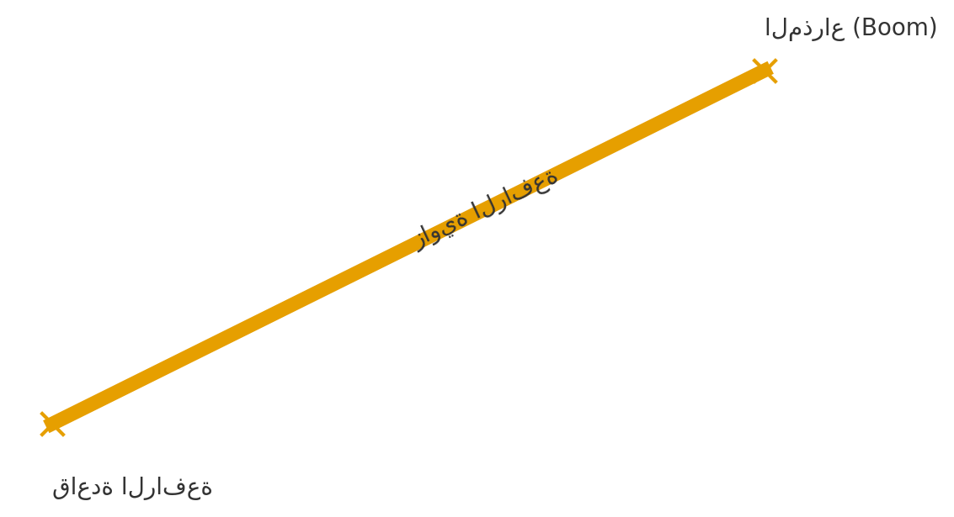
أنواع الرافعات
• رافعات برجية (Tower Cranes)
• رافعات متنقلة (Mobile Cranes)
• رافعات زاحفة (Crawler Cranes)
• رافعات جسرية / علوية (Overhead/Gantry)
• رافعات سفن وموانئ (Port Cranes)

Slide 6
الأجزاء الرئيسية
• القاعدة (Base)
• البرج أو الذراع (Mast / Boom)
• الخطاف (Hook) والونش (Winch)
• مخزن التوازن (Counterweight)
• نظام التحكم والكابلات

Slide 7
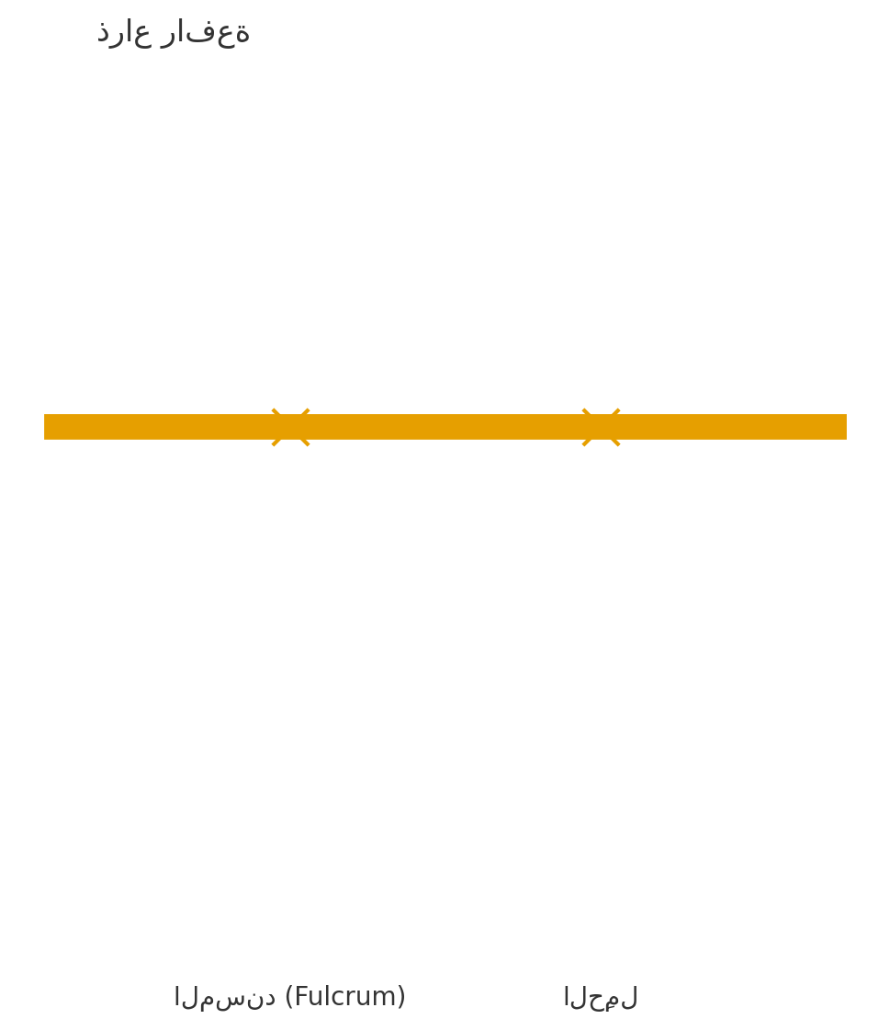
مبادئ العمل
• مبدأ الرافعة: الذراع، النقطة المحورية، وتوازن العزوم.
• نظام البكرات يقلل القوة اللازمة لرفع الأحمال.
• العلاقة بين نصف القطر وسعة التحميل.

Slide 8
الاستقرار والسلامة
• التوازن بين الحِمل ومخزن التوازن
.
• الميلان الزائد أو أرضية غير ثابتة يؤديان للخطر.
• التأكّد من سعة التضمن مخطط المصنع.حميل

Slide 9
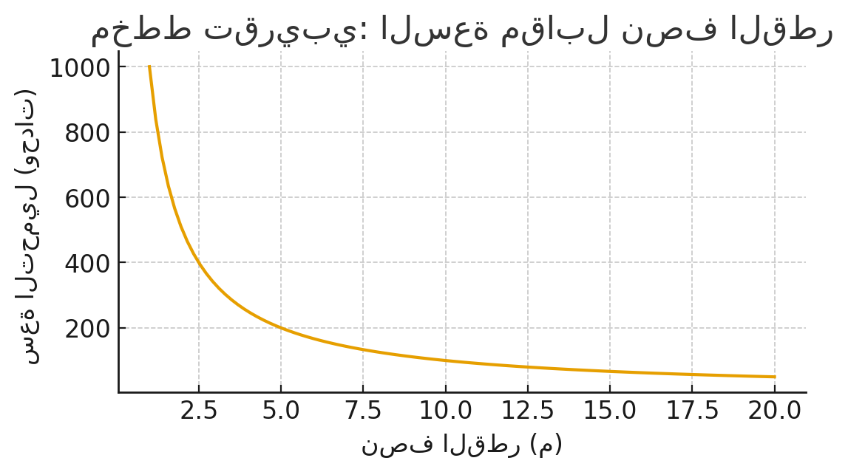
سعة التحميل والحسابات
• سعة التحميل تعتمد على نصف القطر وزاوية الذراع.
• استخدام مخططات الحمل (Load Charts) لاتخاذ القرار.
• لا تتجاوز سعة الرافعة الموصى بها.

Slide 10
التحكم والإشارات
• أنظمة التحكم: يدوية، هيدروليكية، كهربائية، وإلكترونية.
• إشارات اليد والتواصل بين المشغّل والمراقب ضرورية.
• استخدام أنظمة أمان (عطل الطوارئ، محدد الرفع).

Slide 11
الصيانة وفحص ما قبل التشغيل
• فحص الكابلات والخطاف والتآكل.
• اختبار أنظمة الفرامل والونش.
• جدول صيانة دوري وتسجيل الأعطال.

Slide 12
الاستخدامات
• البناء (تركيب الهياكل والخرسانة الجاهزة).
• الموانئ (تفريغ وتحميل الحاويات).
• المصانع والطاقة (تركيب الماكينات والتوربينات).

Slide 13
دراسة حالة: تركيب جزء هيكلي لمبنى متعدد الطوابق
• اختيار رافعة برجية بقدرة مناسبة وفق مخطط الحمولة.
• تثبيت الأساسات والتوازن، والتنسيق مع فرق السلامة.
• تنفيذ الرفع بتأني وبإشراف فني.

Slide 14
الخلاصة والتوصيات
• افهم سعة الرافعة وحدودها قبل أي رفع.
• التدريب وفحص المعدات يقللان من الحوادث.
• التخطيط الجيد والتواصل مهمان لنجاح العمليات.

Slide 15
